Slide 1
Работа с социальными сервисами по физике
Костицына Татьяна Петровна,
руководитель РМО учителей физики
Советского района

Slide 2
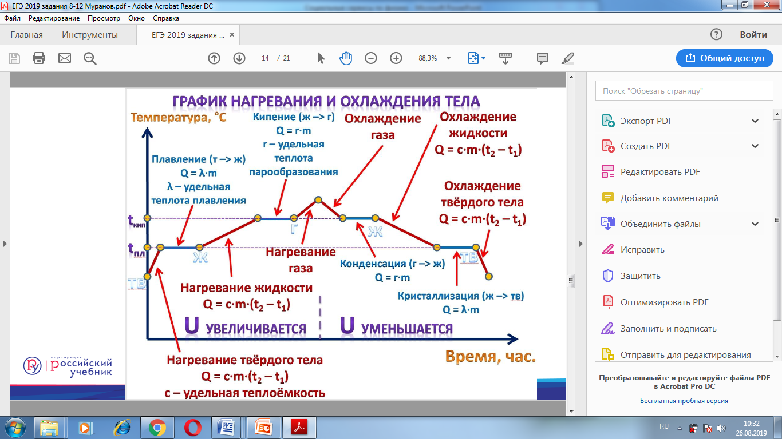
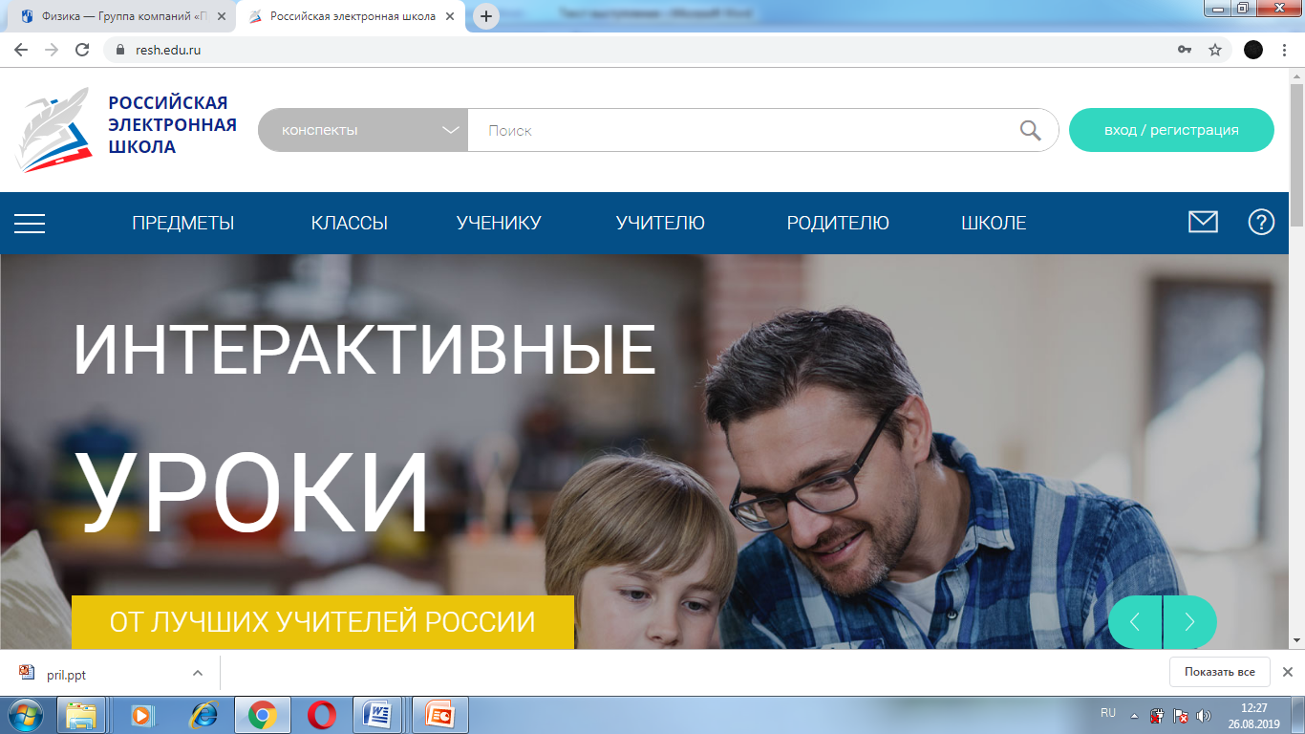
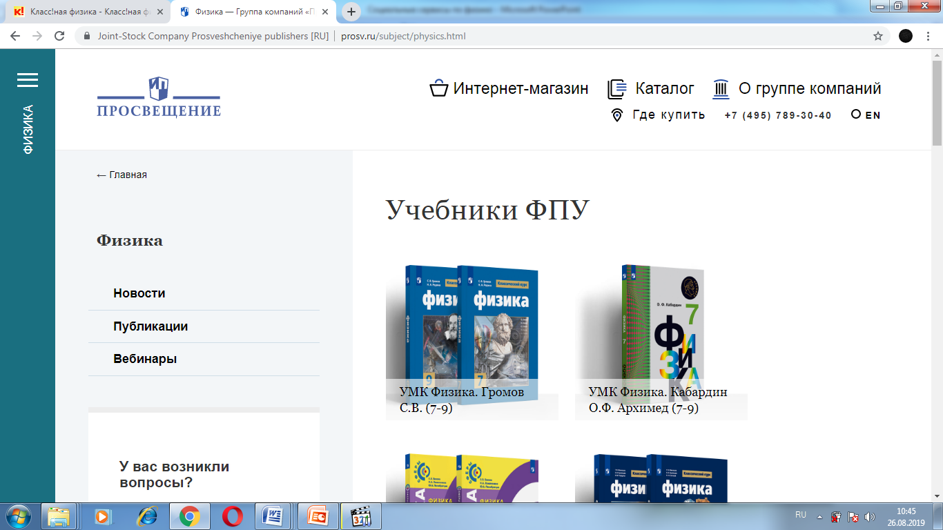
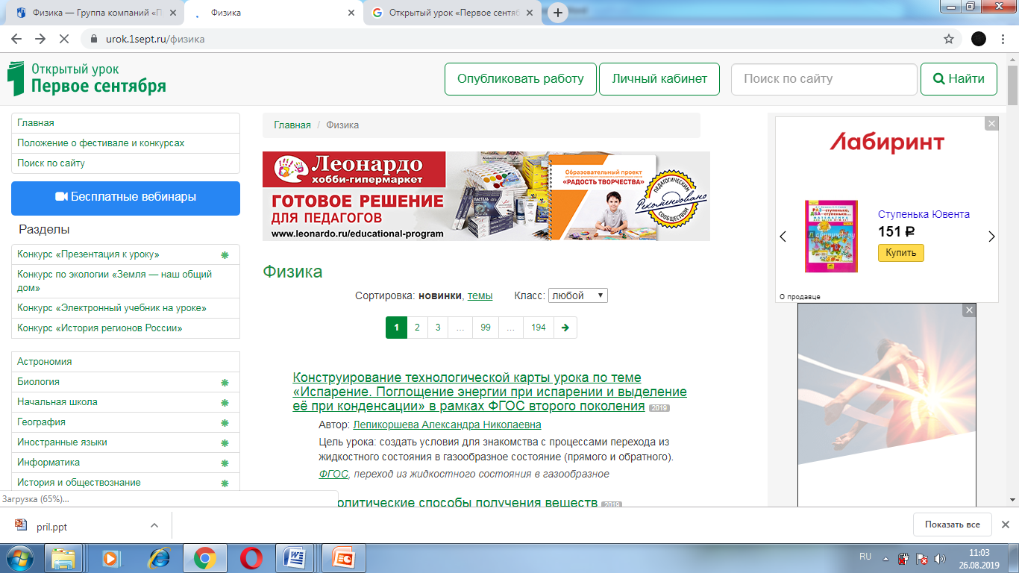
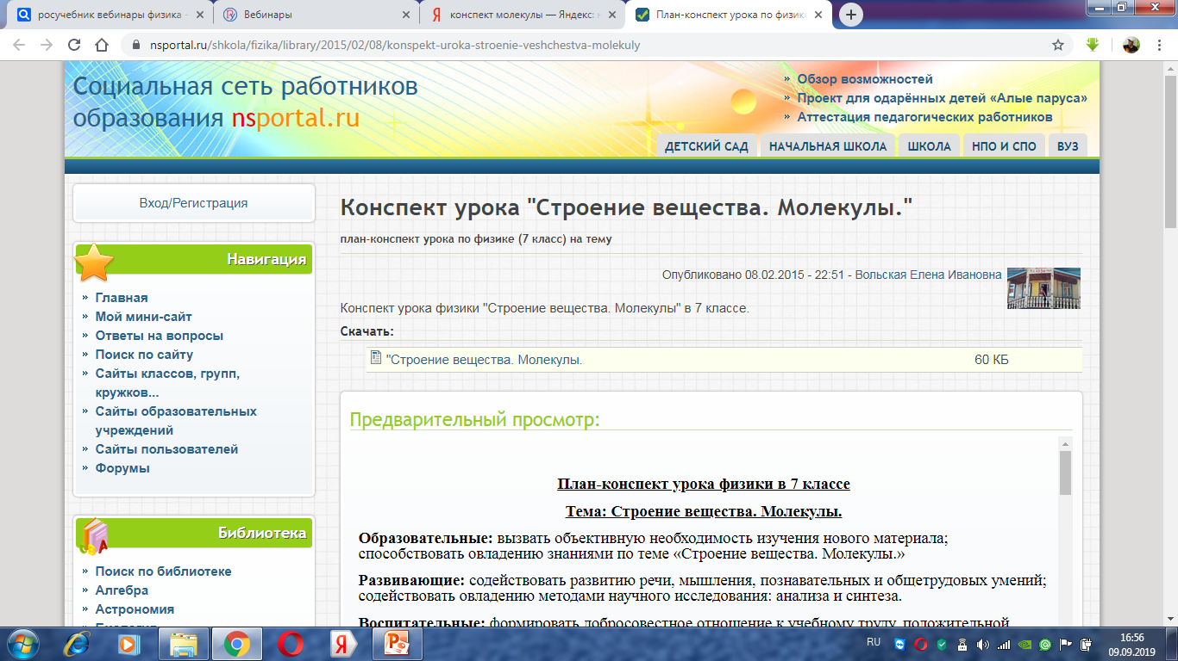
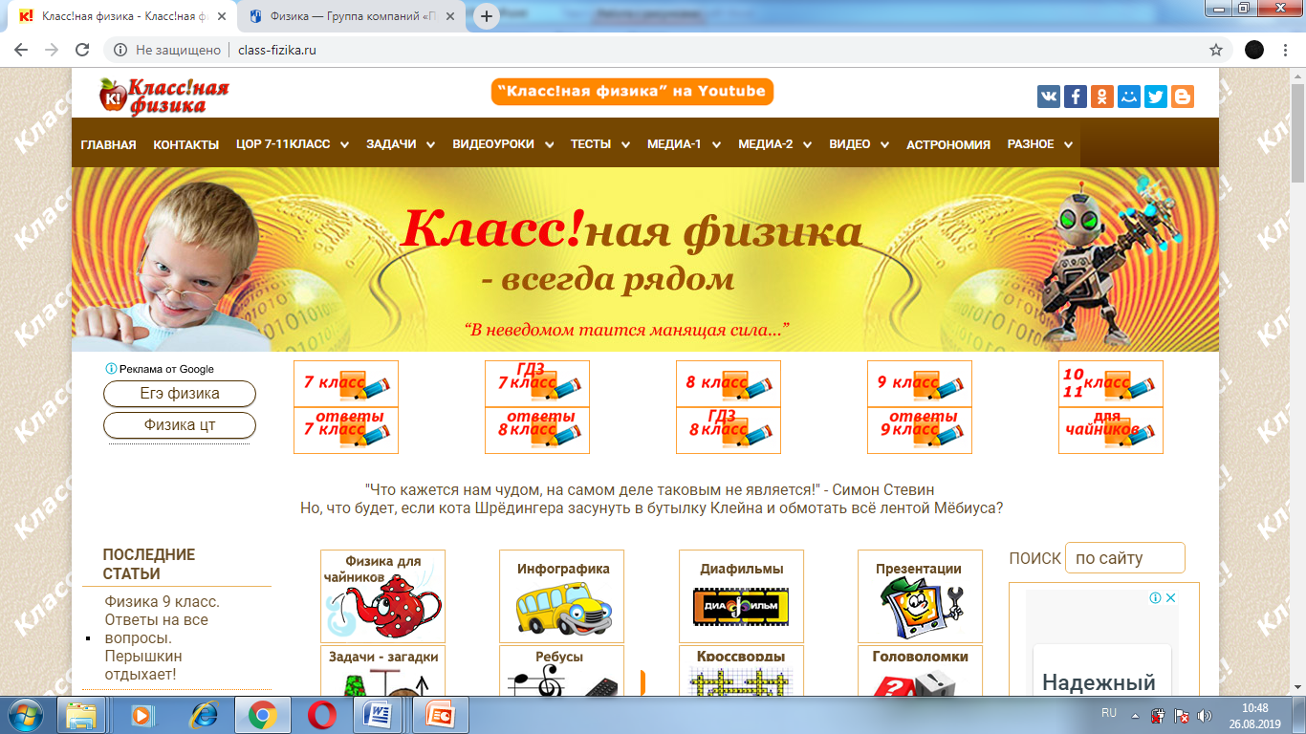
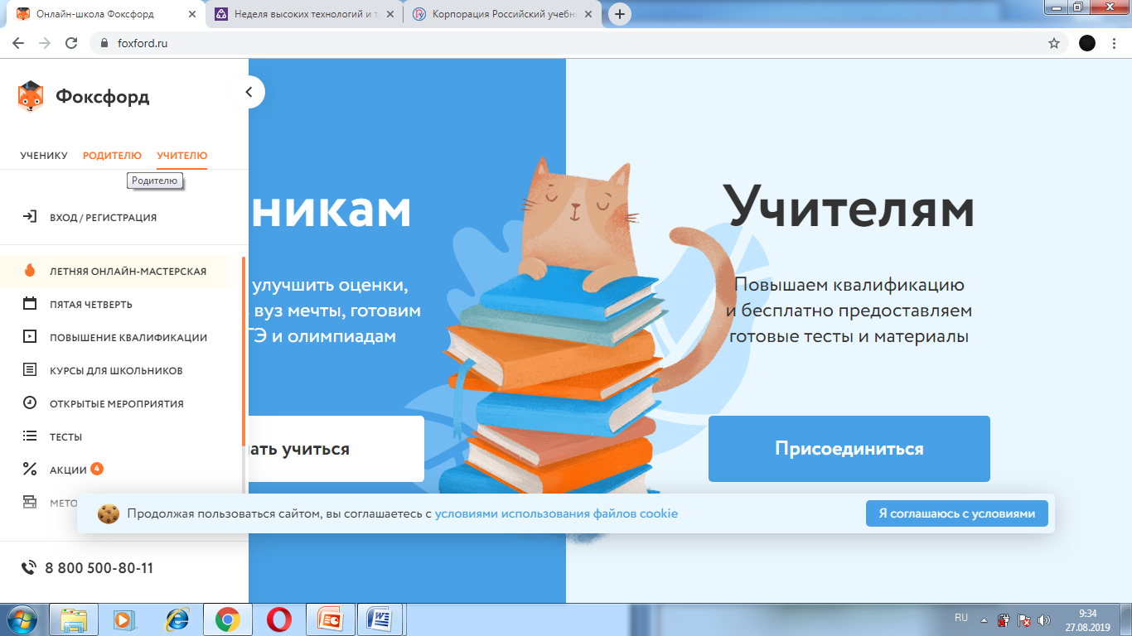
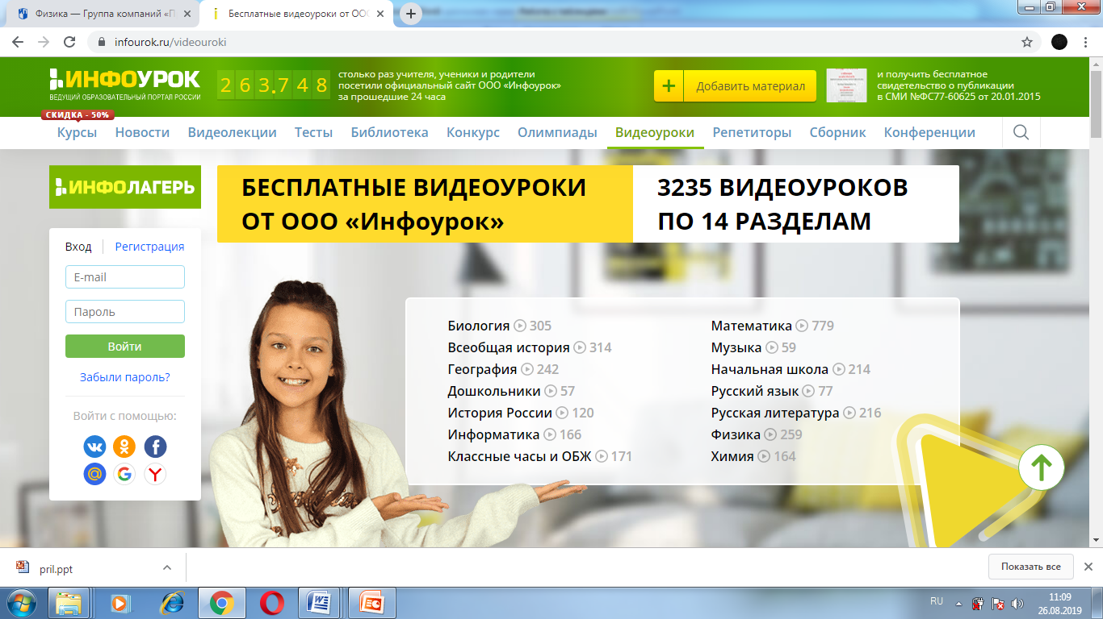
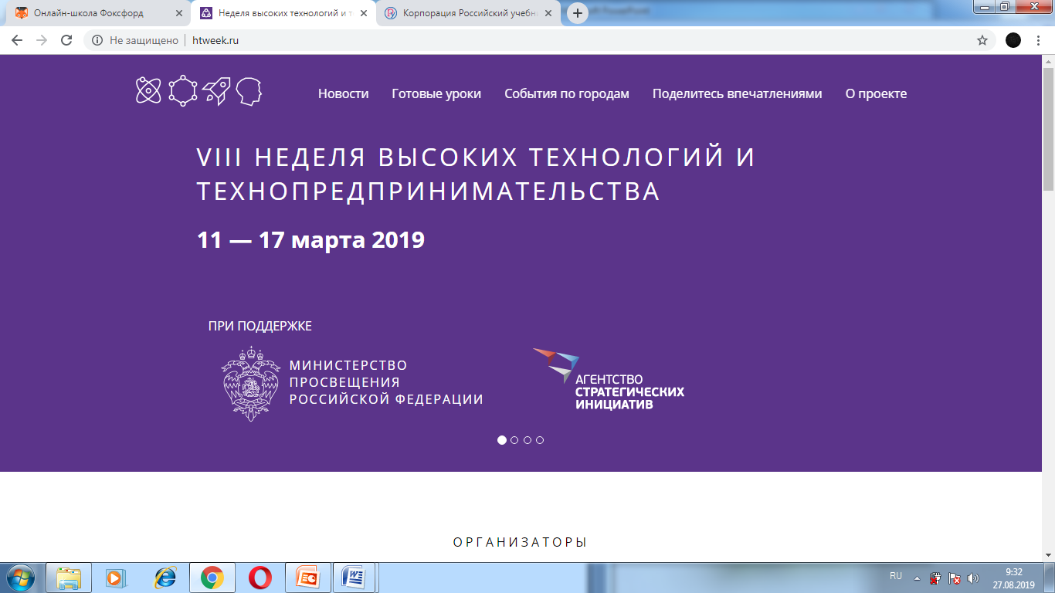
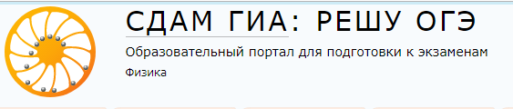
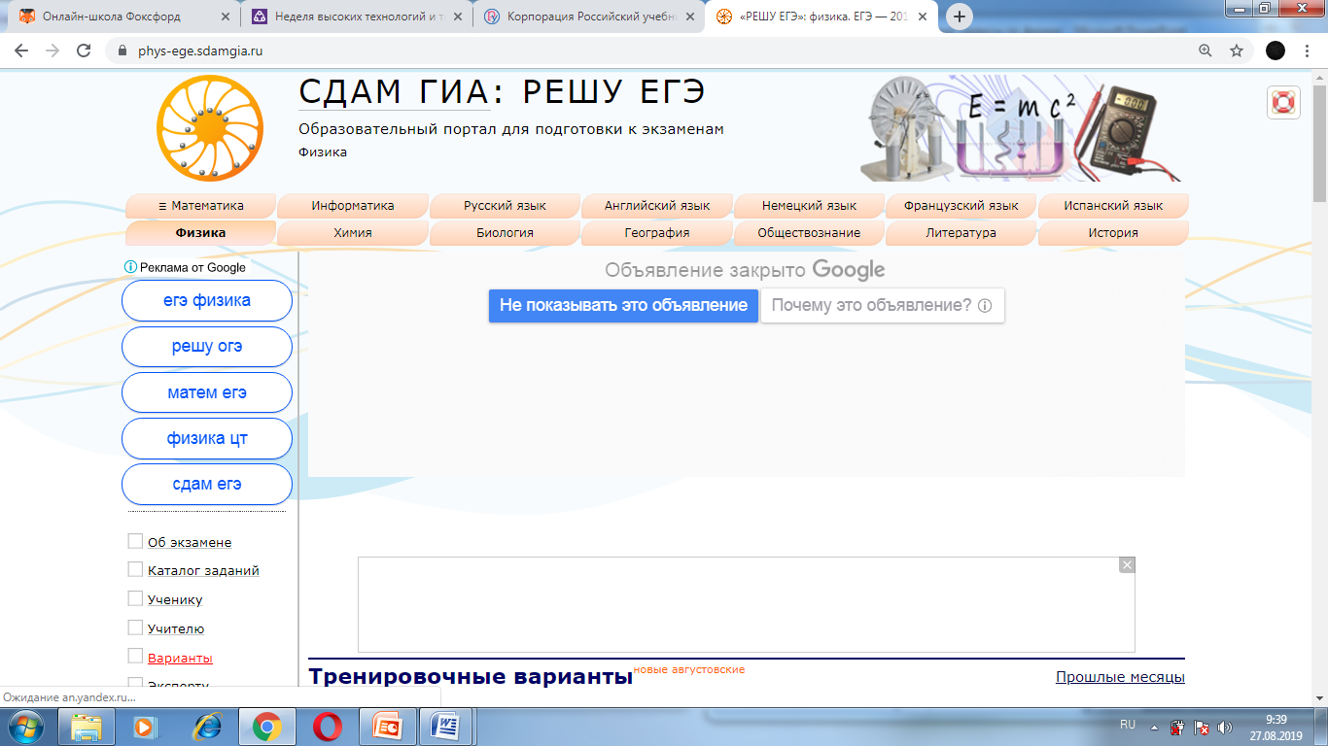
Сервисы по физике

Slide 3
№ | Название сервиса | Ссылка на сервис
1 | Решу ОГЭ. Физика | https://phys-oge.sdamgia.ru/
2 | Решу ЕГЭ. Физика | https://phys-ege.sdamgia.ru/
3 | Российская электронная школа (РЭШ) | https://resh.edu.ru/
4 | Инфоурок | https://infourok.ru/
5 | Открытый урок «Первое сентября» Фестиваль педагогических идей | https://xn--i1abbnckbmcl9fb.xn--p1ai/
6 | Классная физика | http://class-fizika.ru/
7 | Росучебник / вебинары + образовательная платформа LECTA | https://rosuchebnik.ru/metodicheskaja-pomosch/materialy/predmet-fizika_type-vebinar/
8 | Просвещение / вебинары | https://www.prosv.ru/subject/physics.html
9 | Он-лайн школа «Фоксфорд» | https://foxford.ru/
10 | Проект «Неделя высоких технологий и технопредпринимательства» (готовые уроки) | http://htweek.ru/lessons/2019/

Slide 4
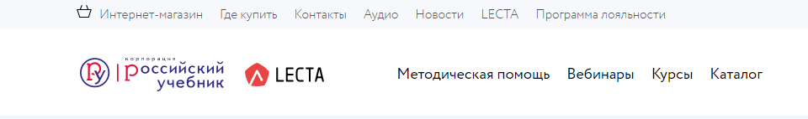

Slide 5
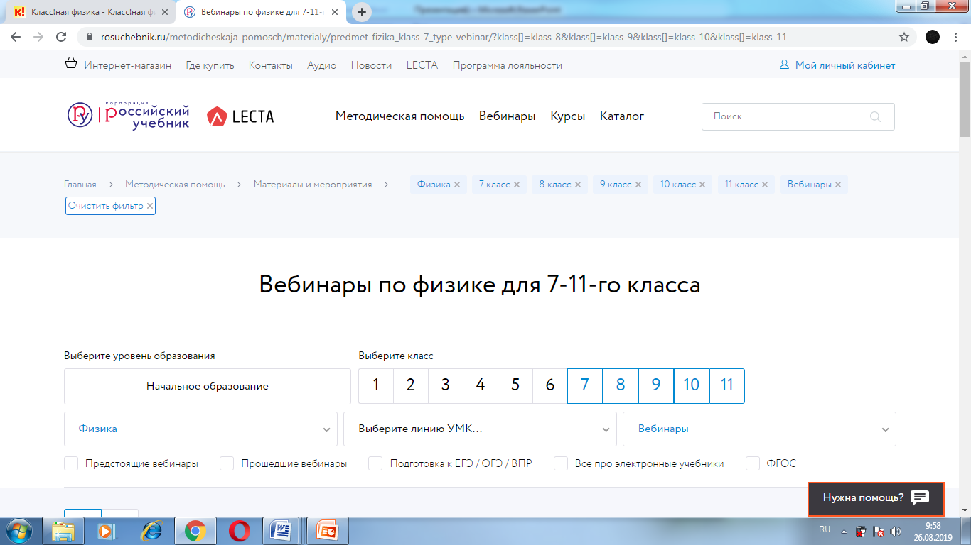

Slide 6
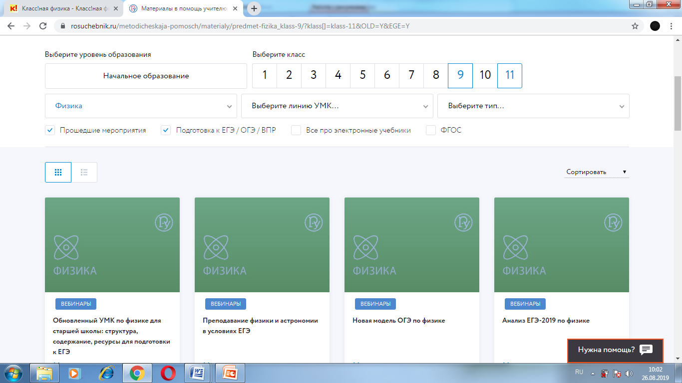

Slide 7
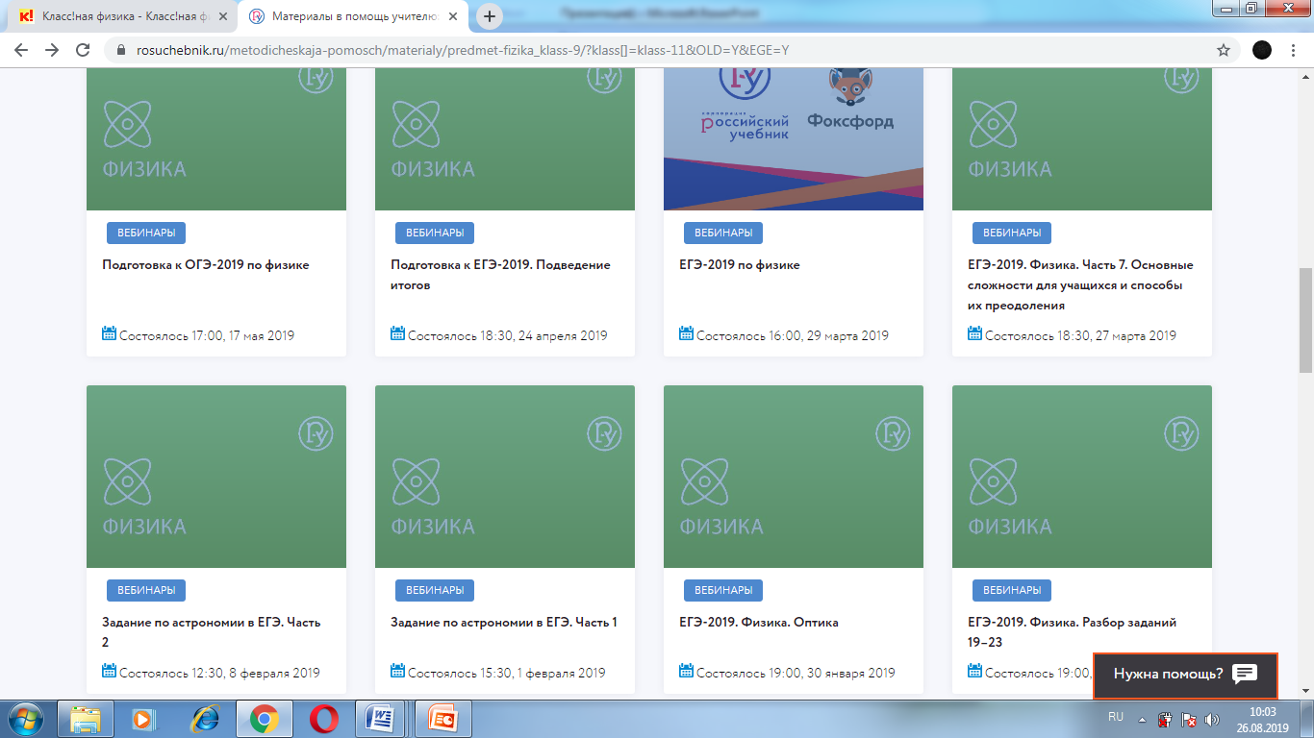

Slide 8
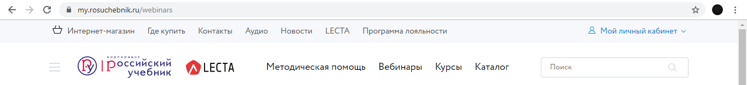
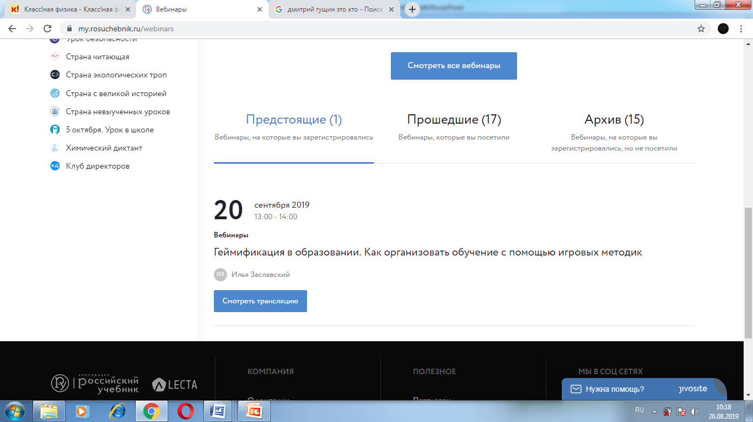

Slide 9
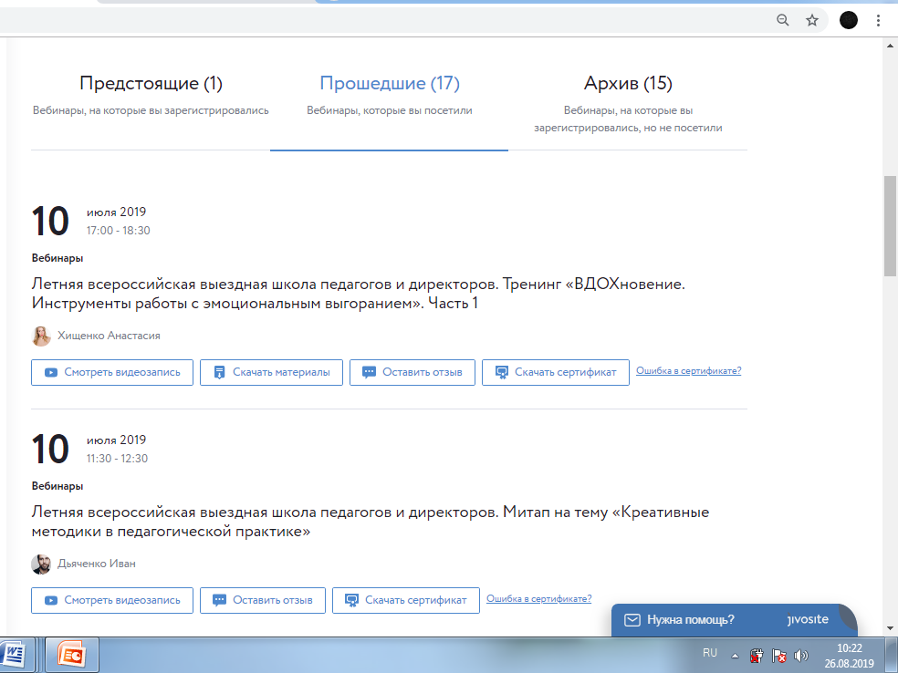

Slide 10
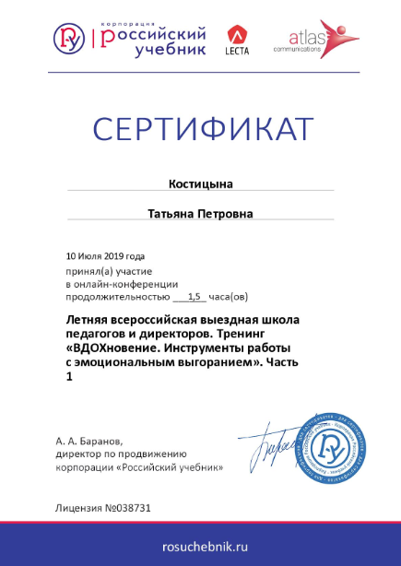

Slide 11
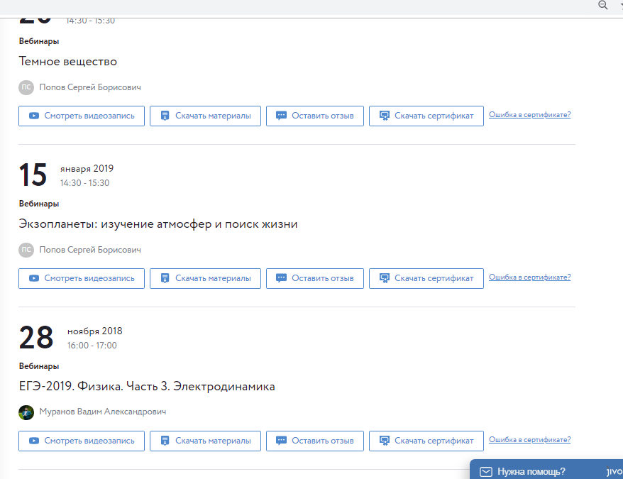

Slide 12
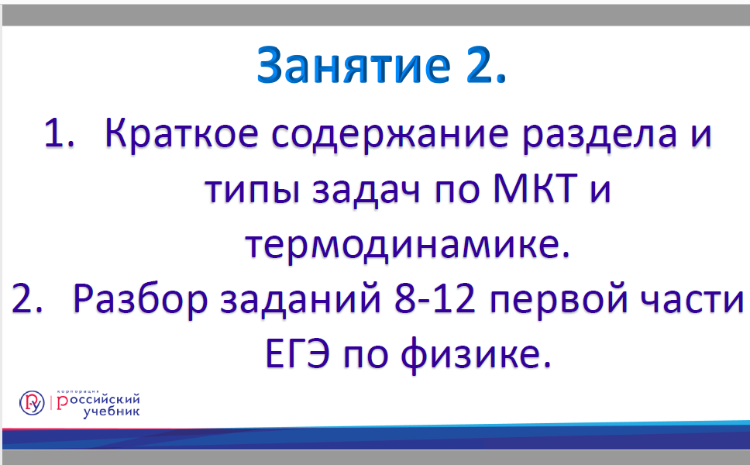

Slide 13
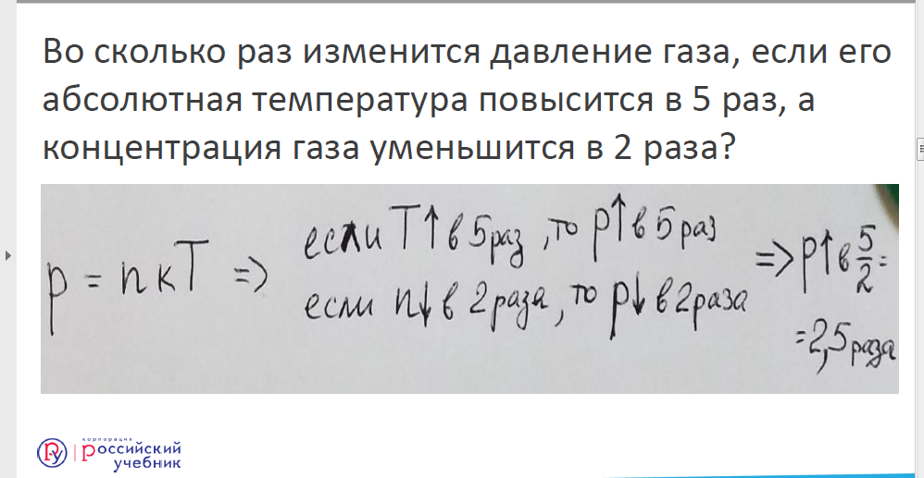

Slide 14
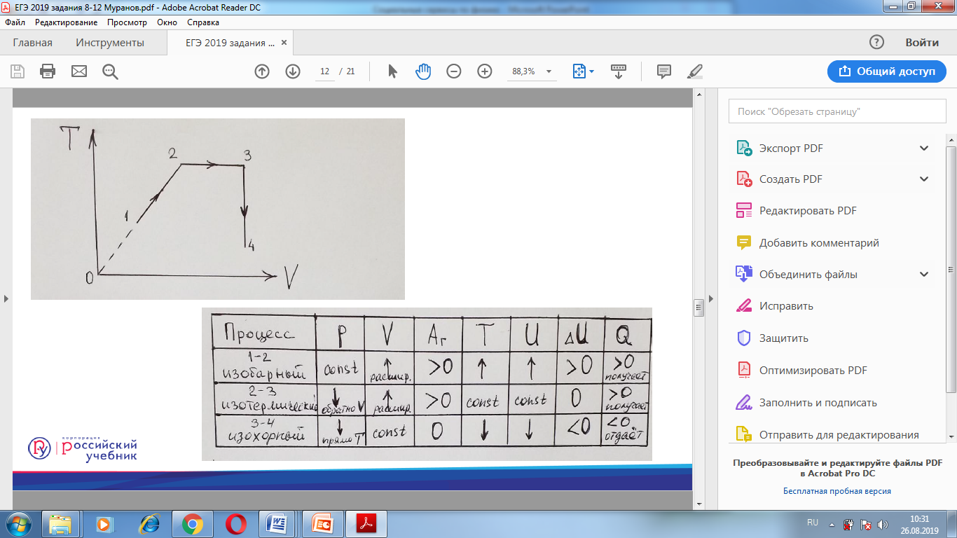

Slide 16
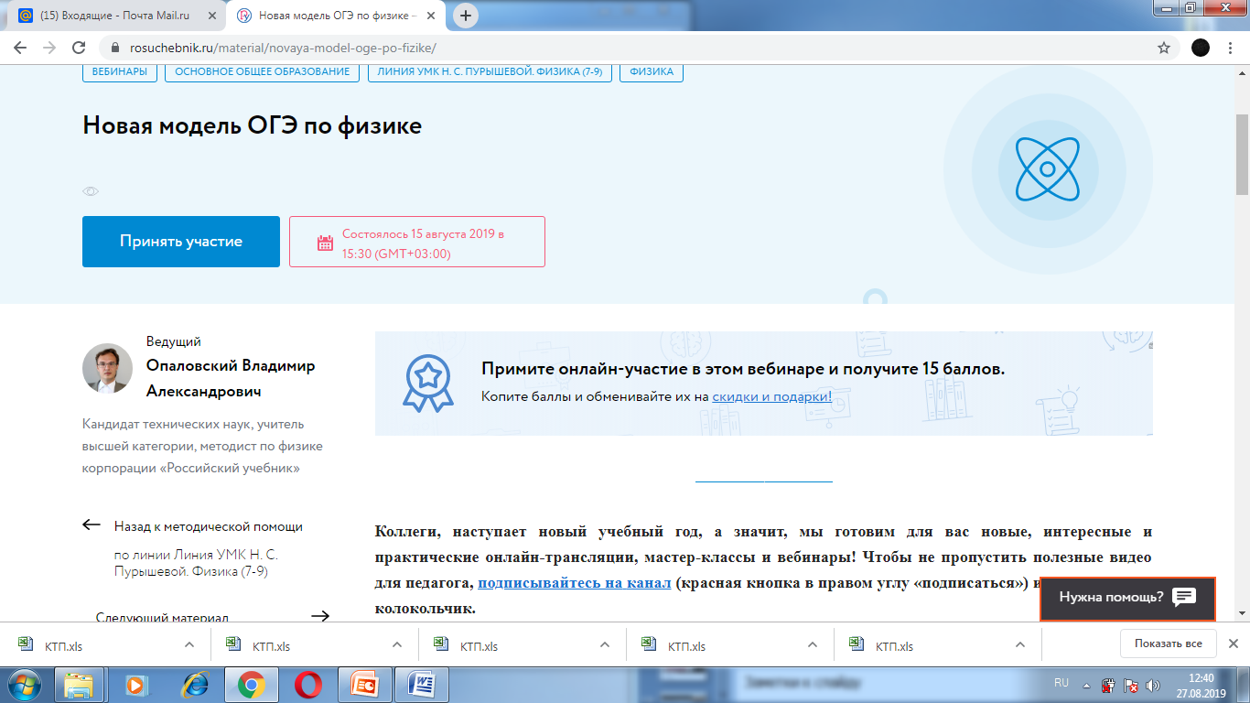

Slide 18
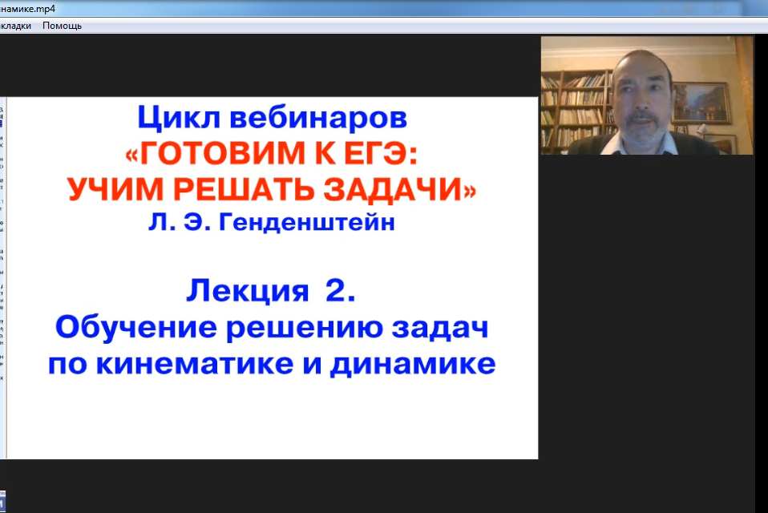
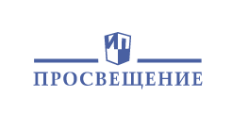

Slide 19
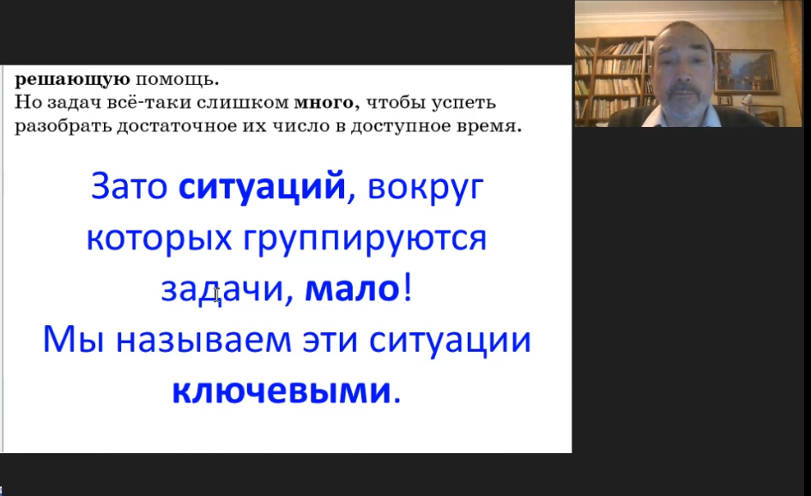

Slide 20
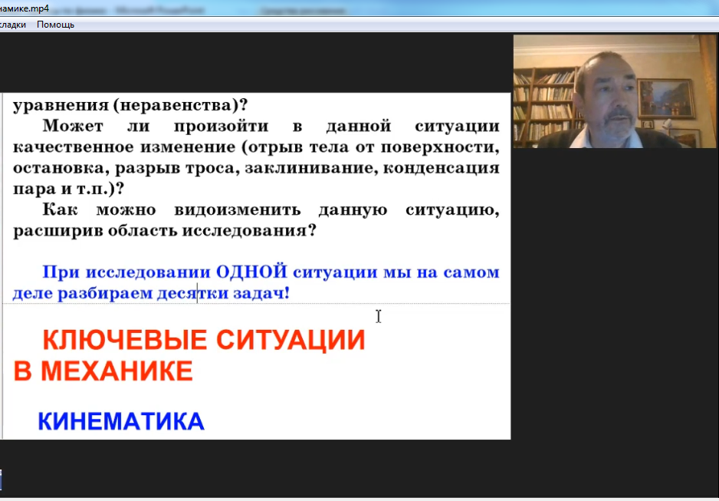

Slide 22
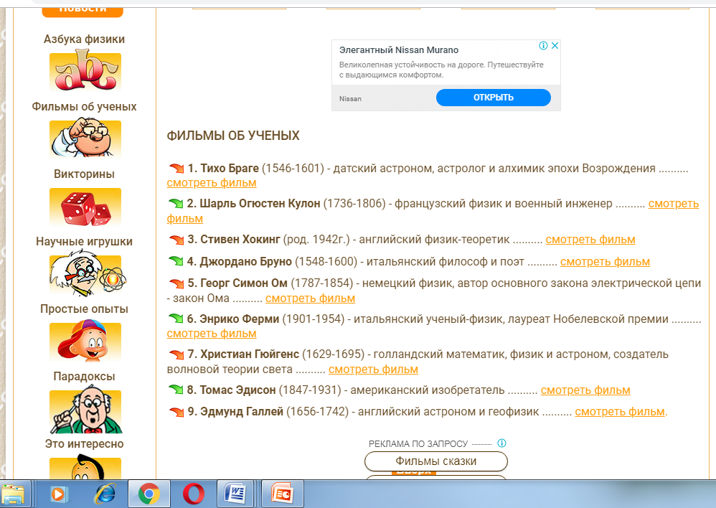

Slide 24
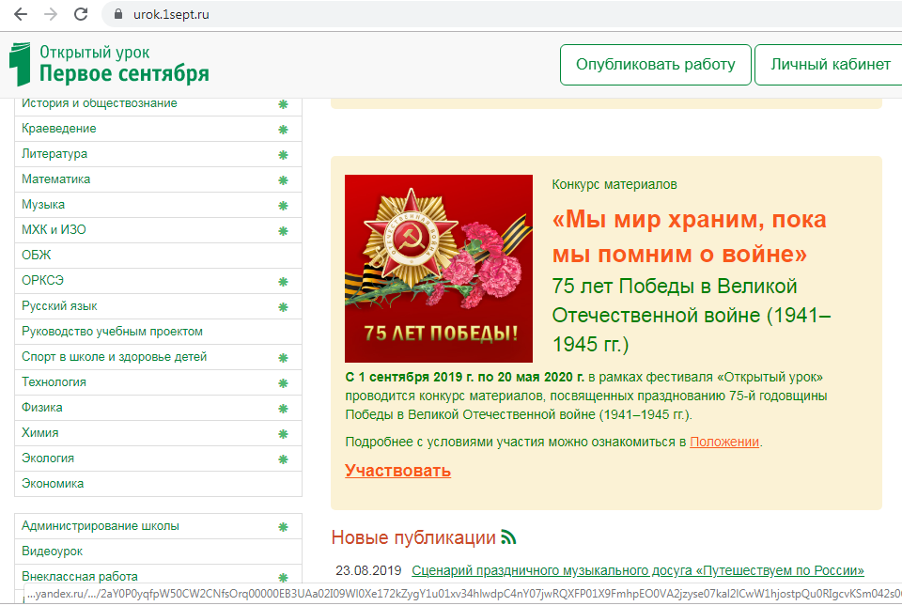

Slide 27
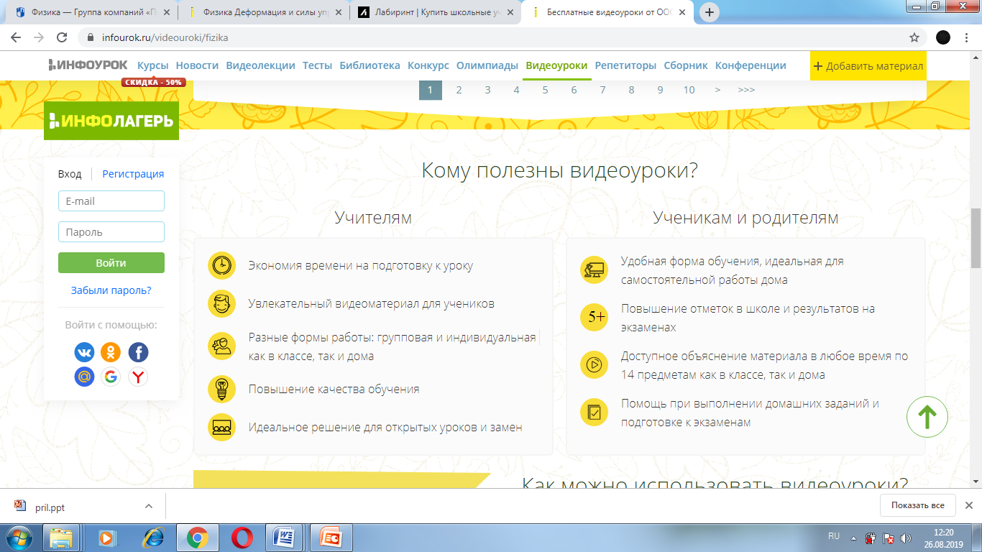

Slide 28
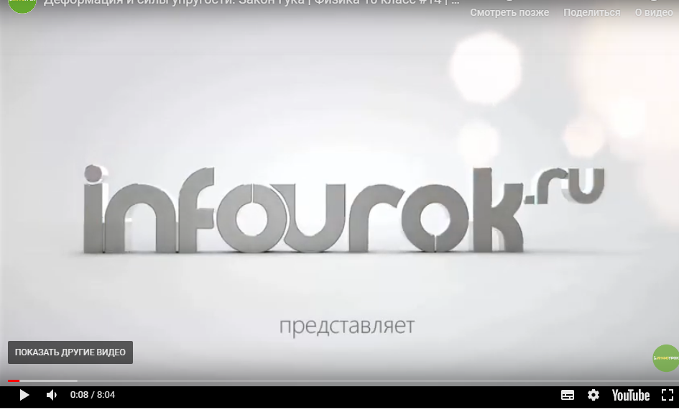
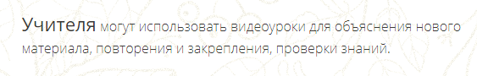
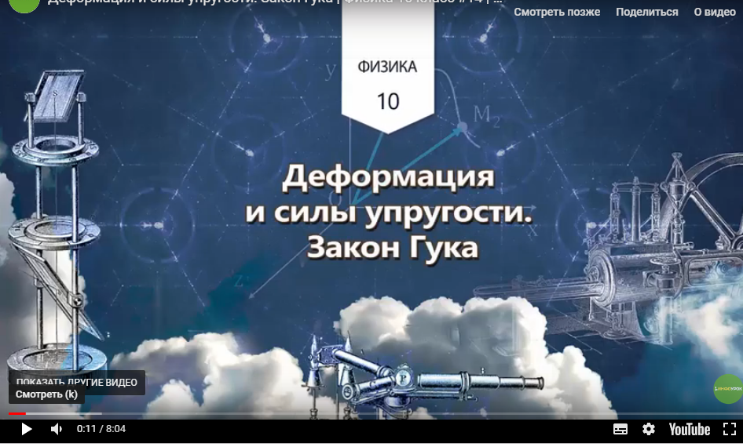

Slide 29
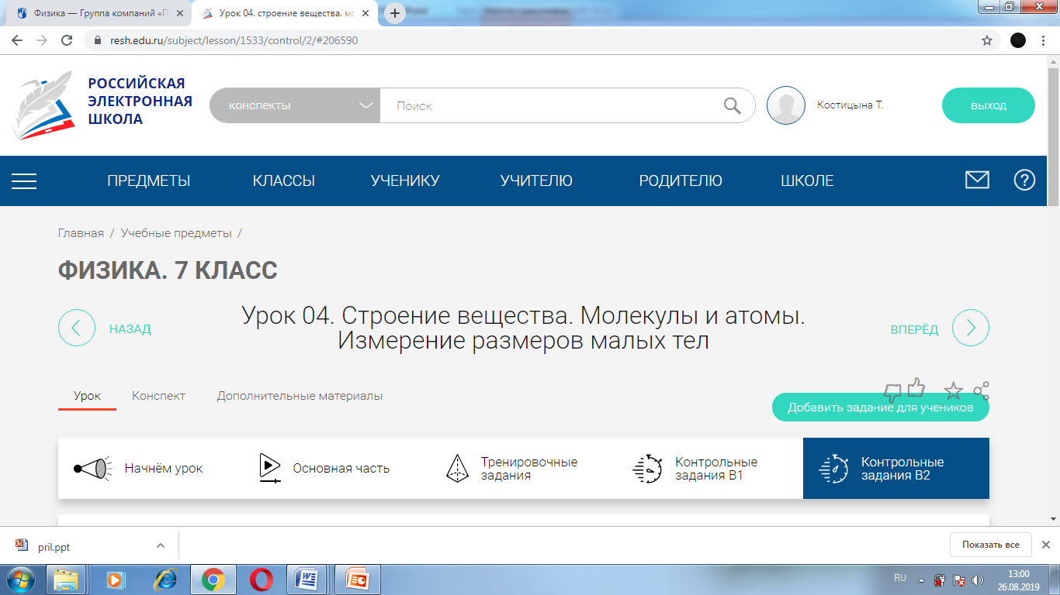
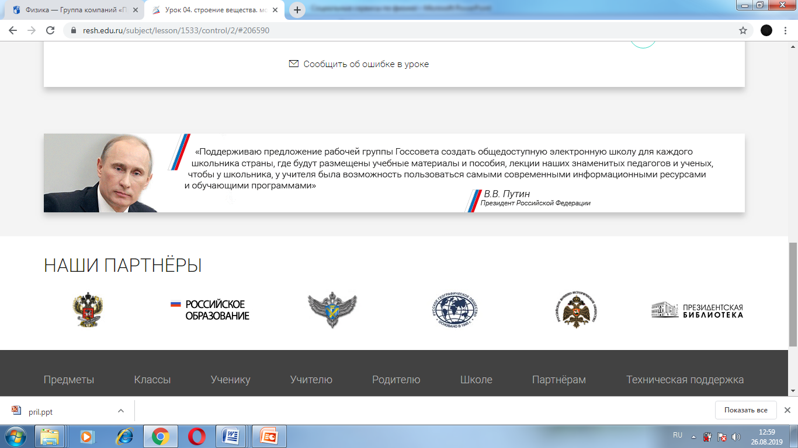
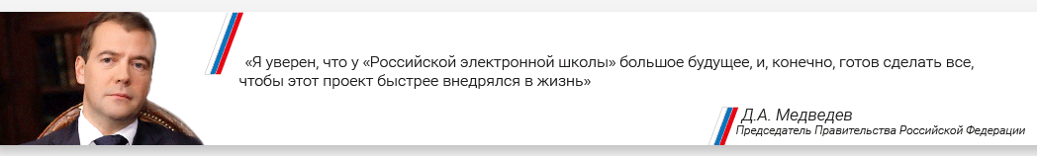

Slide 31
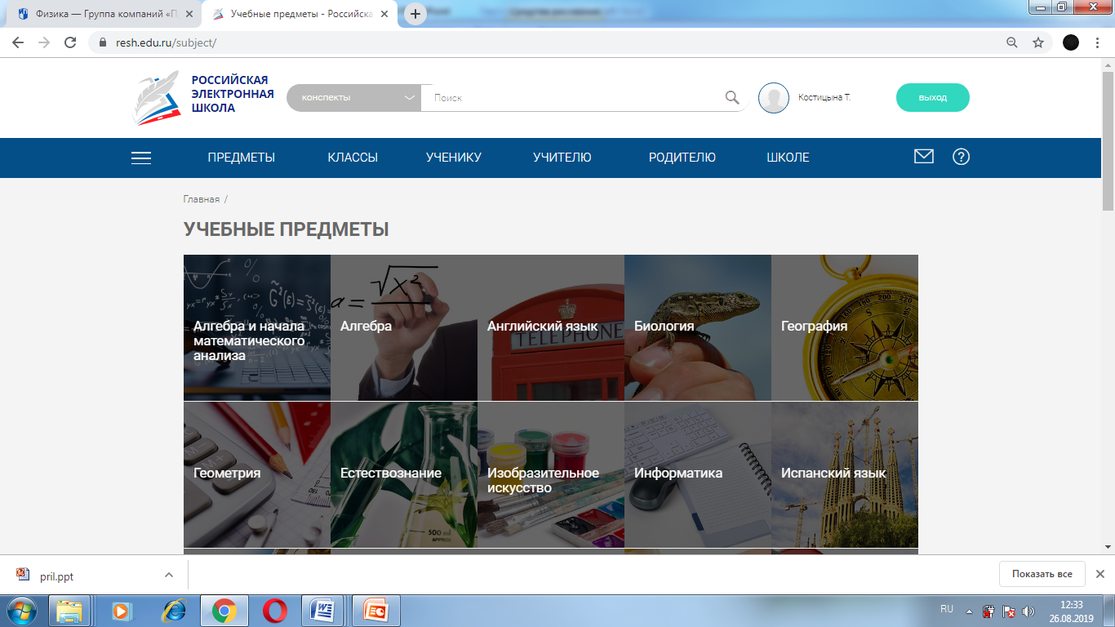
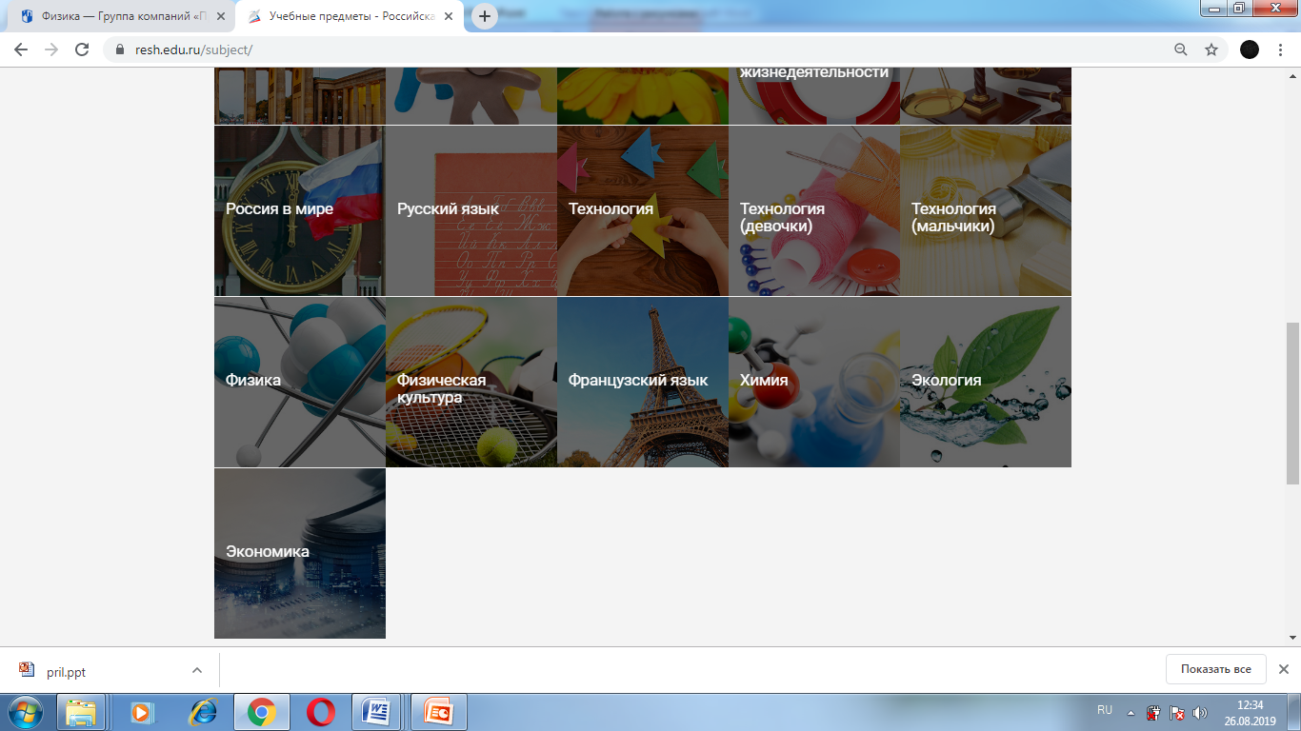

Slide 32
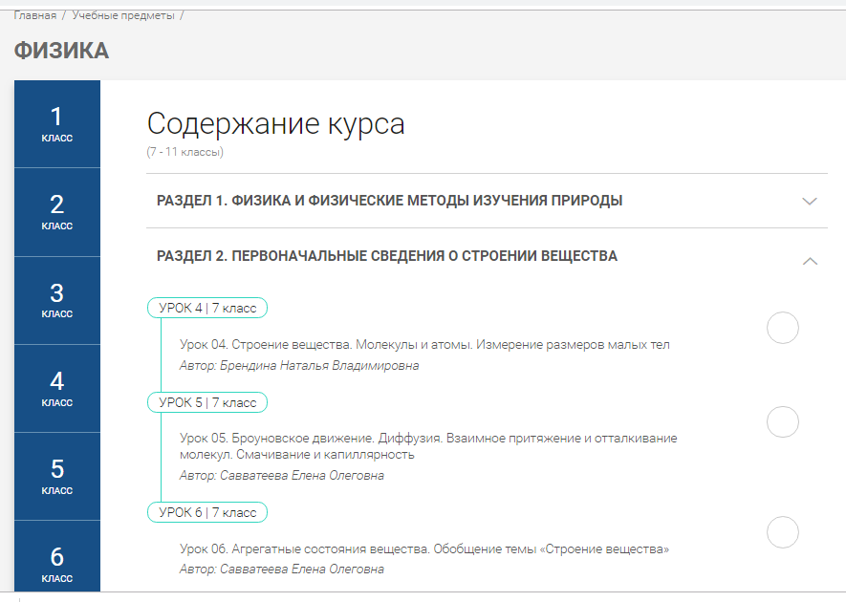

Slide 33
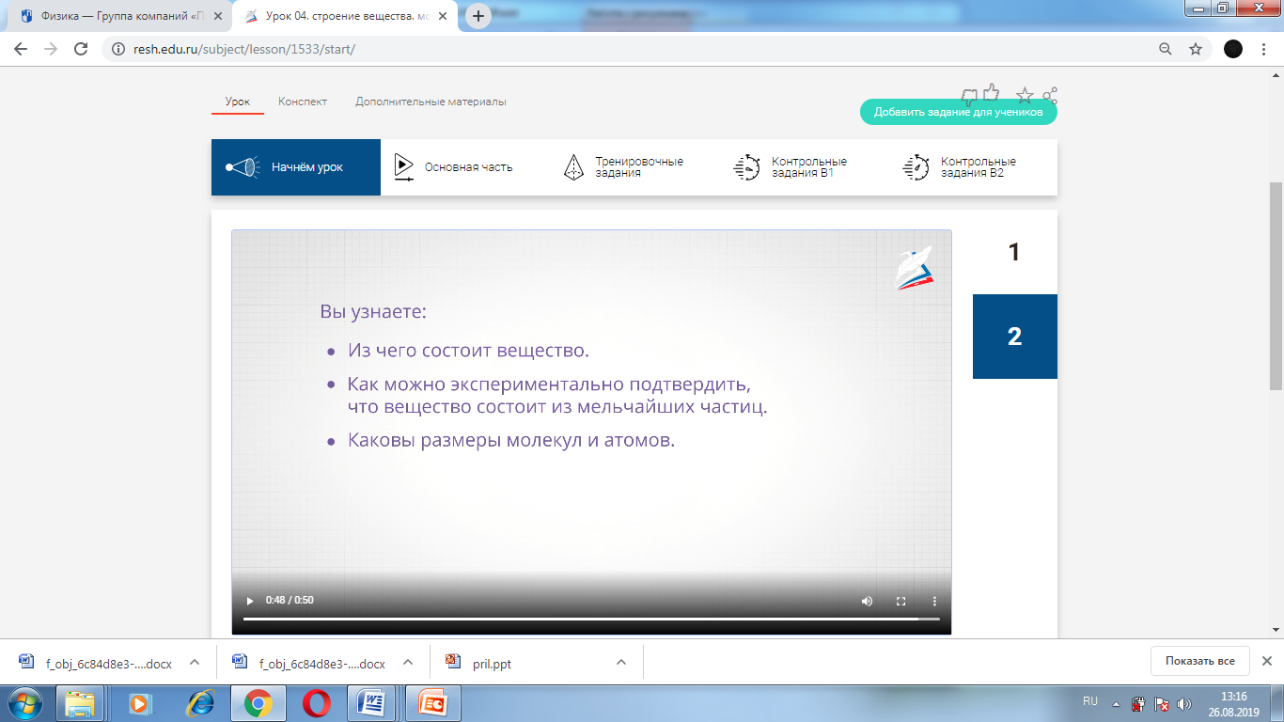

Slide 34
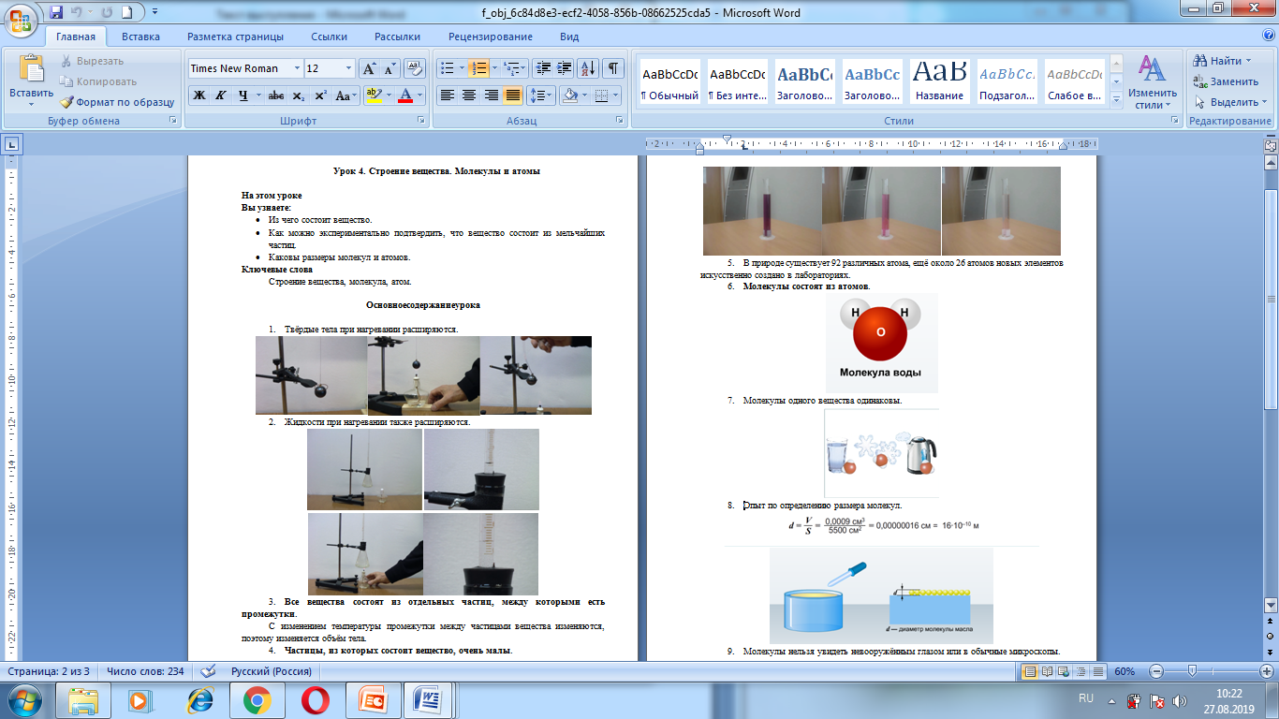

Slide 36
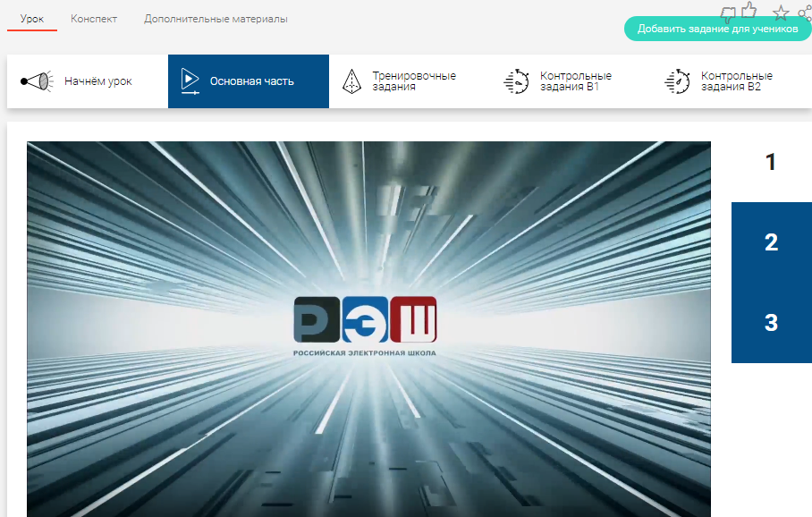
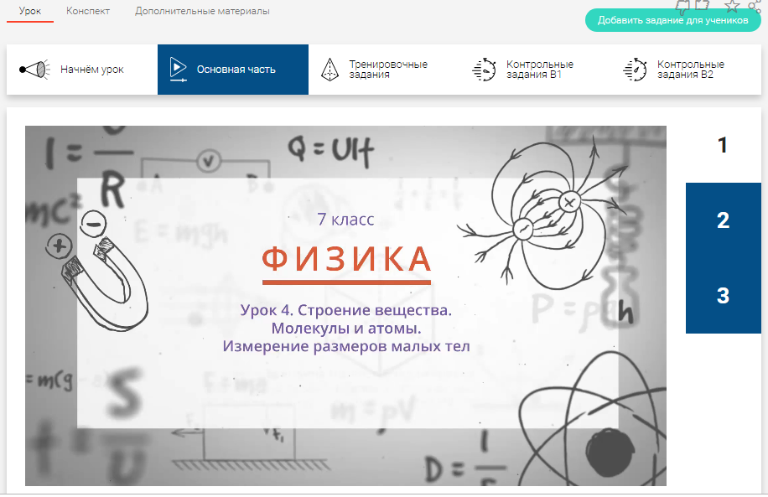

Slide 37
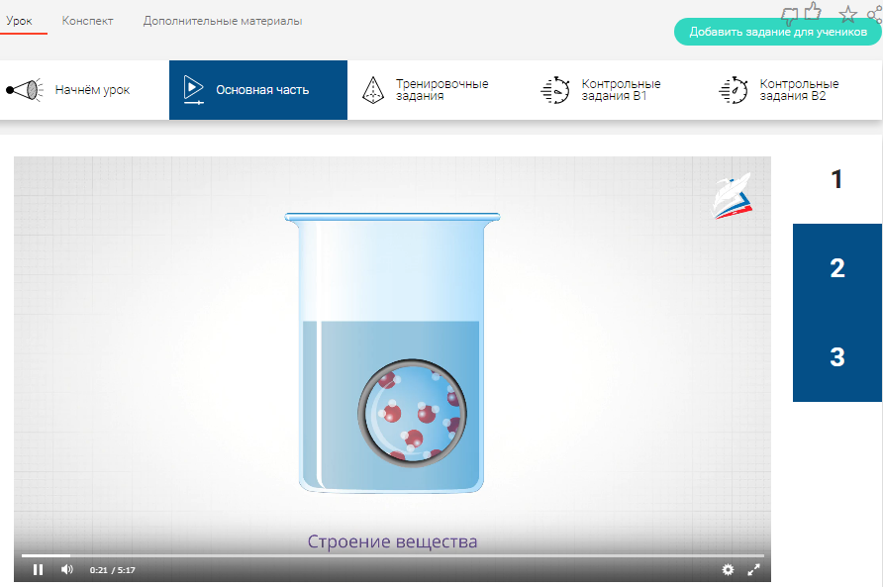

Slide 38
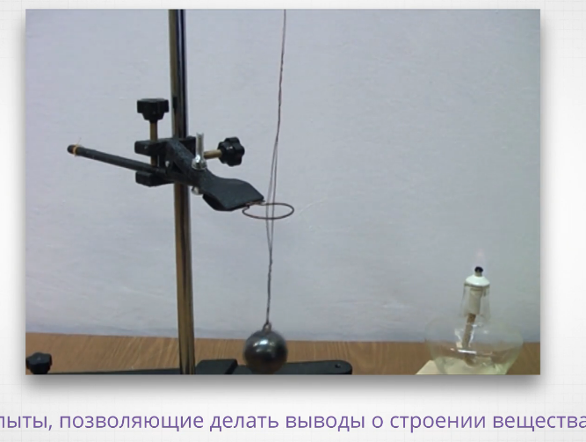
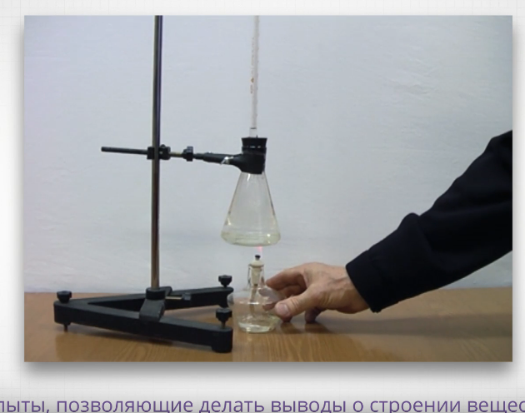
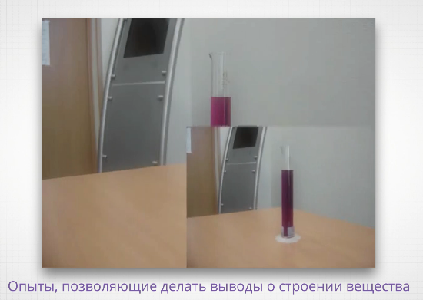
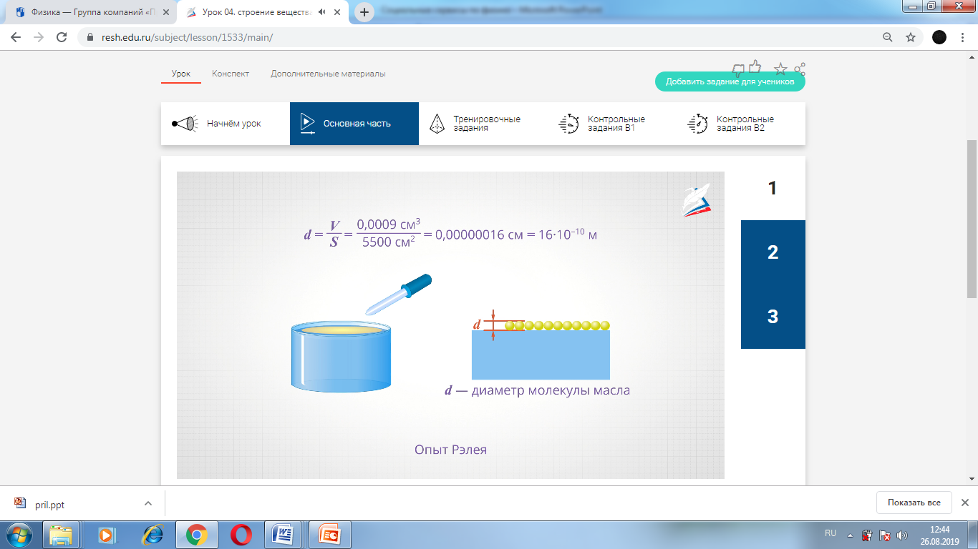
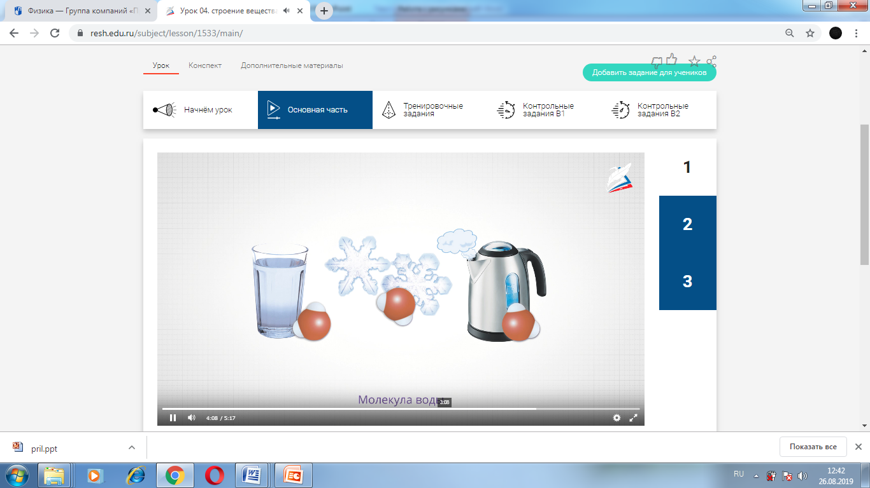

Slide 39




Slide 40



Slide 41


Slide 44

Проект «Неделя высоких технологий и технопредпринимательства»

Slide 45
Сервисы по физике

Slide 46
Работа с социальными сервисами по физике
Костицына Татьяна Петровна,
руководитель РМО учителей физики
Советского района
Благодарим за внимание!

Slide 50

кривая забывания

Slide 51

Накопление информации при повторениях
5 повторений позволяют информации
надолго осесть в памяти.

Slide 52

Сайты по астрономии

Slide 53


Slide 54



